Slide 1
决策树 （随机森林和gbdt）

Slide 2
决策树概述
决策树(Decision Tree）是在已知各种情况发生概率的基础上，通过构成决策树来求取净现值的期望值大于等于零的概率，评价项目风险，判断其可行性的决策分析方法，是直观运用概率分析的一种图解法。由于这种决策分支画成图形很像一棵树的枝干，故称决策树。在机器学习中，决策树是一个预测模型，他代表的是对象属性与对象值之间的一种映射关系。决策树是一种树形结构，其中每个内部节点表示一个属性上的测试，每个分支代表一个测试输出，每个叶节点代表一种类别。分类树（决策树）是一种十分常用的分类方法。他是一种监管学习。

Slide 3
决策树概述
优点：
➢ 易于理解
➢ 只需要很少的准备数据
➢ 复杂度是数据点数的对数
➢ 能够同时处理数值和分类数据
➢ 能够处理多输出问题
➢ 采用白盒模型
➢ 使用统计测试可以验证模型
➢ 即使假设有点错误也可以表现很好
缺点：
➢ 可以创建复杂树但不能很好的推广
➢ 不稳定
➢ 是NP 问题
➢ 有很难学习的概念
➢ 如果一些类占主导地位创建的树

Slide 4
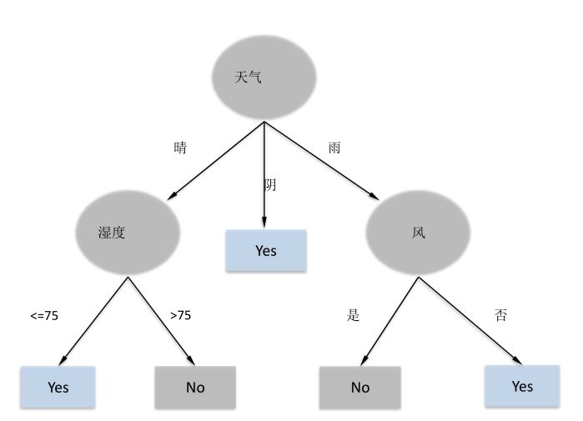
决策树关键词
➢ 属性选择的先后顺序
➢ 熵值
➢ 信息增益
➢ 信息增益率
➢基尼系数

Slide 5
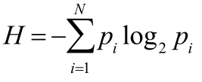
熵
熵(entropy)
➢ 信息论中的熵：是信息的度量单位，是一种 对属性“不确定性的度量”。
➢ 属性的不确定性越大，把它搞清楚所需要的信息量也就越大，熵也就越大。
➢

Slide 6
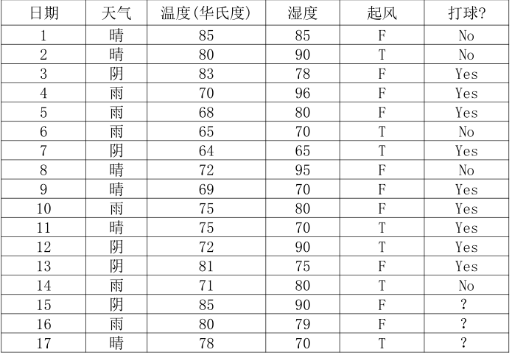
举例说明熵

Slide 7
熵的计算
➢ 根据公式计算总的信息熵，其中数据中总记录数为14，打球9条，不打球5条，表示为I(9,5):
I(9,5)=-(9/14)log 2 (9/14)-(5/14)log 2 (5/14)=0.940
计算每个属性的信息熵。
➢ 天气属性
• 晴：打球记录2条，不打球记录为3条，表示为I(2,3)
I(2,3)=-(2/5)log 2 (2/5)-(3/5)log 2 (3/5)=0.97
• 阴：打球记录4条，不打球记录0条，表示为I(4,0)
I(4,0)=-(4/4)log 2 (4/4)-(0/4)log 2 (0/4)=0
• 雨：打球记录3条，不打球记录2条，表示为I(3,2)
I(3,2)=-(3/5)log 2 (3/5)-(2/5)log 2 (2/5)=0.97

Slide 8
熵计算
➢ 天气属性的信息熵（分支数据集熵的加权）
(5/14)I(2,3)+(4/14)I(4,0)+(5/14)I(3,2)=0.694
➢ “起风”的信息熵
(8/14)I(6,2)+(6/14)I(3,3)=0.892

Slide 9
信息增益 Information Gain
不同属性拆分的信息增益
➢ Gain（天气）= I(9,5) - E(天气) = 0.940 - 0.694 = 0.246
➢ Gain（起风）= I(9,5) - E(起风) = 0.940 - 0.892 = 0.048
➢ “天气”属性的信息增益值最大，以其三个属性值“晴”、“阴”和“雨”作为该根结点的三个分支

Slide 10
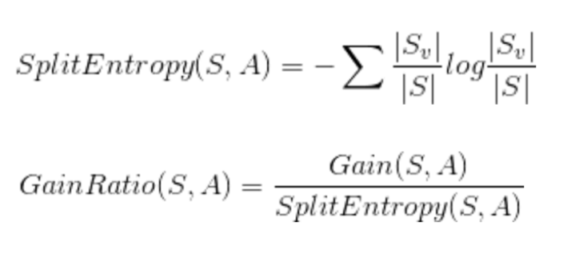
信息增益比Gain Ratio

Slide 11

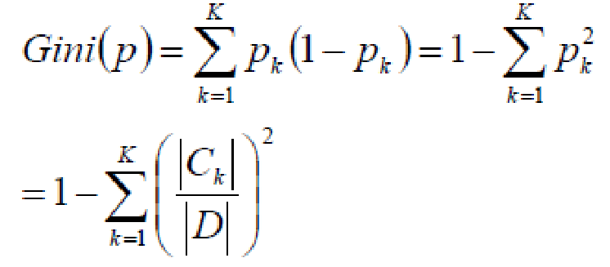
信息增益率 Gini系数
信息增益率：
Gini系数：

Slide 12
常用的决策树算法：
决策树算法 | 算法描述
ID3算法 | 其核心是在决策树的各级节点上，使用信息增益作为属性的选择标 准，来帮助确定每个节点所应采用的合适属性。
C4.5算法 | C4.5决策树生成算法相对于ID3算法的重要改进是使用信息增益率来 选择节点属性。C4.5算法既能够处理离散的描述属性，也可以处理 连续的描述属性
C5.0算法 | C5.0是C4.5算法的修订版，适用于处理大数据集，采用Boosting方 式提高模型准确率，根据能够带来的最大信息增益的字段拆分样本 。
CART算法 | CART决策树是一种十分有效的非参数分类和回归方法，通过构建树、 修剪树、评估树来构建一个二叉树。当终结点是连续变量时，该树 为回归树；当终结点是分类变量，该树为分类树。

Slide 13
ID3详细实现步骤
a
对当前样本集合，计算所有属性的信息增益；
选择信息增益最大的属性作为测试属性，把测试属性取值相同的样本划为同一个子样本集；
c
若子样本集的类别属性只含有单个属性，则分支为叶子节点，判断其属性值并标上相应的符号之后返回调用处；否则对子样本集递归调用本算法 。
b

Slide 14
C4.5算法
由于ID3决策树算法采用信息增益作为选择测试属性的标准，会偏向于选择取值较多的，即所谓高度分支属性，而这类属性并不一定是最优的属性。同时，ID3算法只能处理离散属性，对于连续型的属性，在分类前需要对其进行离散化。为了解决倾向于选择高度分支属性的问题，人们采用信息增益率作为选择测试属性的标准，这样便得到C4.5决策树算法。C4.5是基于ID3算法进行改进后的一种重要算法，它是一种监督学习算法，其目标是通过学习，找到一个从属性值到类别的映射关系，并且这个映射能用于对新的类别未知的实体进行分类。

Slide 15
C5.0算法
➢ C5.0算法是C4.5算法的修订版，适用于处理大数据集，采用Boosting方式提高模型准确率，又称为Boosting Trees，在软件上计算速度比较快，占用的内存资源较少。
➢ C5.0作为经典的决策树模型算法之一，可生成多分支的决策树，C5.0算法根据能够带来的最大信息增益的字段拆分样本。
➢ 第一次拆分确定的样本子集随后再次拆分，通常是根据另一个字段进行拆分，这一过程重复进行直到样本子集不能再被拆分为止。最后，重新检查最低层次的拆分节点，那些对模型值没有显著贡献的样本子集被剔除或者修剪。

Slide 16
CART算法
分类回归树（Classification And Regression Tree，CART）算法最早由Breiman等人提出，现已在统计领域和数据挖掘技术中普遍使用，Python中的scikit-learn模块的Tree子模块主要使用CART算法来实现决策树。CART不是一颗二叉树，CART既是分类树又是回归树。当CART是分类树的时候，采用GINI值作为分裂节点的依据，当CART作为回归树的时候，使用样本的最小方差作为分裂节点的依据。

Slide 17
决策树
➢分类——实现类是DecisionTreeClassifier，能够执行数据集的多类分类。
➢回归——实现类是DecisionTreeRegressor，输入为X，y 同上，y 为浮点数。
➢多输出问题——实现类有：DecisionTreeClassifier 和DecisionTreeRegressor。

Slide 18
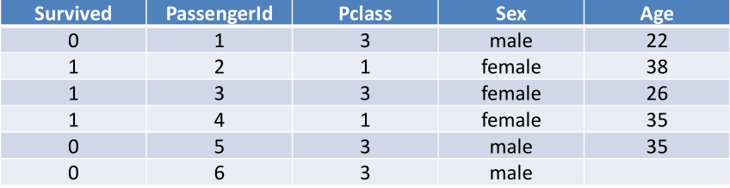
算法实现
使用scikit-learn建立基于信息熵的决策树模型。
➢这个例子是经典的Kaggle101问题——泰坦尼克生还预测，部分数据如下：

Slide 19
决策树的过拟合
➢决策树对训练属于有很好的分类能力，但对未知的测试数据未必有好的分类能力，泛化能力弱，即可能发生过拟合现象。
■ ➢剪枝
■ ➢随机森林

Slide 20
Bagging
➢从样本集中重采样(有重复的)选出n个样本。
➢在所有属性上，对这n个样本建立分类器。
➢重复以上两步m次，即获得了m个分类器
➢将数据放在这m个分类器上，最后根据这m个分类器的投票结果，决定数据属于哪一类。

Slide 21
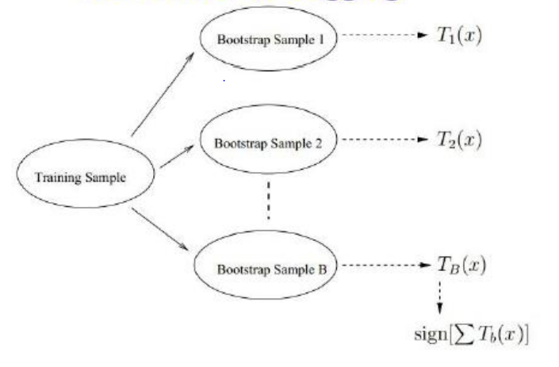
Bagging

Slide 22
Adaboost
➢ AdaBoost，是英文"Adaptive Boosting"（自适应增强）的缩写，是一种机器学习方法，由YoavFreund和Robert Schapire提出
➢ AdaBoost方法的自适应在于：前一个分类器分错的样本会被用来训练下一个分类器。AdaBoost方法对于噪声数据和异常数据很敏感。
➢但在一些问题中，AdaBoost方法相对于大多数其它学习算法而言，不会很容易出现过拟合现象。

Slide 23
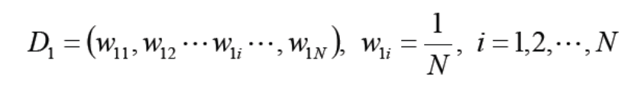

Adaboost
➢设训练数据集T={(x1,y1), (x2,y2)…(xN,yN)}
➢ 初始化训练数据的权值分布
➢使用具有权值分布Dm的训练数据集学习，得到基本分类器
□

Slide 24
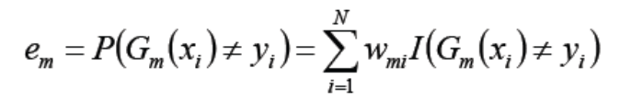
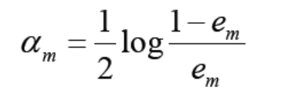
Adaboost
➢计算Gm(x)在训练数据集上的分类误差率
➢ 计算Gm(x)的系数
□

Slide 25
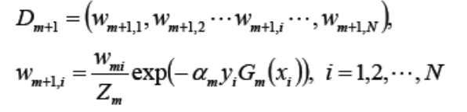
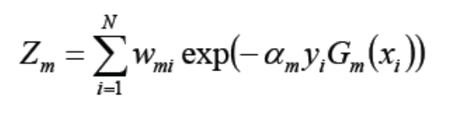
Adaboost
➢更新训练数据集的权值分布
➢ 这里，Zm是规范化因子

Slide 26
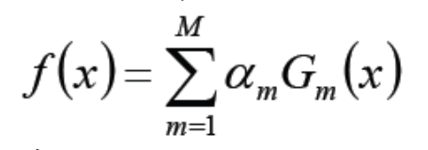
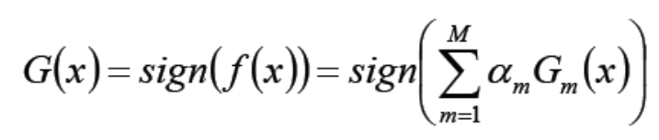
Adaboost
➢构建基本分类器的线性组合
□
➢得到最终分类器

Slide 27
随机森林 Random Forest
随机森林就是通过集成学习的思想将多棵树集成的一种算法，它的基本单元是决策树，而它的本质属于机器学习的一大分支——集成学习（Ensemble Learning）方法。随机森林的名称中有两个关键词，一个是“随机”，一个就是“森林”。

Slide 28
随机森林的特点
➢在当前所有算法中，具有极好的准确率
➢能够有效地运行在大数据集上
➢能够处理具有高维特征的输入样本，而且不需要降维➢能够评估各个特征在分类问题上的重要性
➢在生成过程中，能够获取到内部生成误差的一种无偏估计
➢对于缺省值问题也能够获得很好得结果

Slide 29
随机森林 的生成
➢从原始训练数据集中，应用bootstrap方法有放回地随机抽取k个新的自助样本集，并由此构建k棵分类回归树，每次未被抽到的样本组成了Ｋ个袋外数据（out-of-bag,BBB）。
➢设有n个特征，则在每一棵树的每个节点处随机抽取m个特征，通过计算每个特征蕴含的信息量，特征中选择一个最具有分类能力的特征进行节点分裂。
➢每棵树最大限度地生长， 不做任何剪裁。
➢ 将生成的多棵树组成随机森林， 用随机森林对新的数据进行分类，分类结果按树分类器投票多少而定。

Slide 30
随机森林工作原理解释
随机森林如何利用某一个人的年龄（Age）、性别（Gender）、教育情况（Highest Educational Qualification）、工作领域（Industry）以及住宅地（Residence）共5个字段来预测他的收入层次。
收入层次 :
Band 1 : Below $40,000
Band 2: $40,000 – 150,000
Band 3: More than $150,000

Slide 31
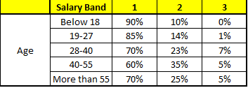

随机森林工作原理解释
随机森林中每一棵树都可以看做是一棵CART（分类回归树），这里假设森林中有5棵CART树，总特征个数N=5，我们取m=1（这里假设每个CART树对应一个不同的特征）。
CART 1 : Variable Age
CART 2 : Variable Gender

Slide 32
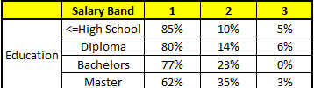


随机森林工作原理解释
CART 3 : Variable Education
CART 4 : Variable Residence
CART 5 : Variable Industry

Slide 33
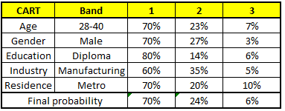
随机森林工作原理解释
我们要预测的某个人的信息如下：
1. Age : 35 years ; 2. Gender : Male ; 3. Highest Educational Qualification : Diploma holder; 4. Industry : Manufacturing; 5. Residence : Metro.
根据这五棵CART树的分类结果，我们可以针对这个人的信息建立收入层次的分布情况：
最后，我们得出结论，这个人的收入层次70%是一等，大约24%为二等，6%为三等，所以最终认定该人属于一等收入层次（小于$40,000）。

Slide 34
gbdt
GBDT(Gradient Boosting Decision Tree) 又叫 MART（Multiple Additive Regression Tree)，是一种迭代的决策树算法，该算法由多棵决策树组成，所有树的结论累加起来做最终答案。它在被提出之初就和SVM一起被认为是泛化能力较强的算法。 GBDT中的树是回归树（不是分类树），GBDT用来做回归预测，调整后也可以用于分类。

Slide 35
gbdt的优缺点
➢ GBDT主要的优点有： （1）可以灵活处理各种类型的数据，包括连续值和离散值。 （2）在相对少的调参时间情况下，预测的准备率也可以比较高。 （3）使用一些健壮的损失函数，对异常值的鲁棒性非常强。 ➢ GBDT的主要缺点有： （1）由于弱学习器之间存在依赖关系，难以并行训练数据。

Slide 36
GbdT与Adaboost比较
➢ Adaboost 是利用前一轮弱学习器的误差率来更新训练集的权重，这样一轮轮的迭代下去，简单的说是Boosting框架+任意基学习器算法+指数损失函数。
➢ GBDT也是迭代，也使用了前向分布算法，但是弱学习器限定了只能使用CART回归树模型，同时迭代思路和Adaboost也有所不同，简单的说是Boosting框架+CART回归树模型+任意损失函数。

Slide 37


GBDT算法
➢ Step1:初始化基学习器
➢ Step2:当迭代次数 t=1,2,⋯,Tt=1,2,⋯,T
（1）计算 t 次迭代的负梯度

Slide 38

GBDT算法
（2）利用 (xi,rti)(i=1,2,⋯,m)(xi,rti)(i=1,2,⋯,m),拟合第 t 棵CART回归树，其对应的叶子结点区域为 Rtj,j=1,2,⋯,J Rtj,j=1,2,⋯,J。 其中 J为回归树的叶子结点的个数 （3）对叶子结点区域 j=1,2,⋯,Jj=1,2,⋯,J，计算最佳拟合值

Slide 39


GBDT算法
（4）更新强学习器
➢ Step3:得到强学习器

Slide 40
算法举例
训练一个提升树模型来预测年龄： 训练集是4个人，A，B，C，D年龄分别是14，16，24，26。样本中有购物金额、上网时长、经常到百度知道提问等特征。

Slide 41
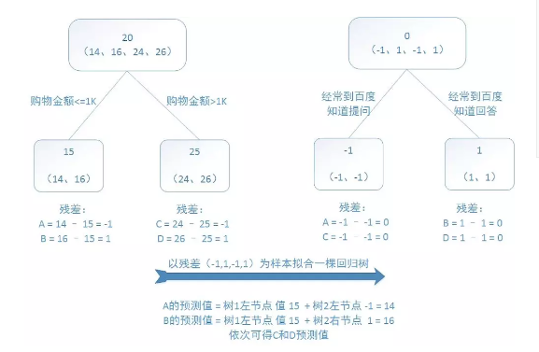
算法举例

Slide 42
Thank you！

